Slide 1
Myers Algorithm
高子平

Slide 2
Outline
簡介
演算法概念說明
範例Demo
結論
Appendix 1: Pseudo code說明 (Optional)

Slide 3
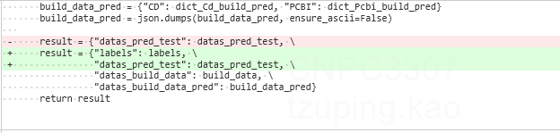
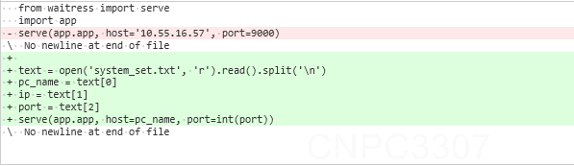
簡介
Git使用過程中，其diff 功能是每次stage 或是 commit之前，都會使用，確定程式碼修改沒問題，然後再 git commit。
Git 生成的 diff 主要以直觀，方便使用者閱讀為主。
此次分享主要介紹在Git diff功能中使用的Myers Algorithm，說明如何產生出code差異的文件。

Slide 4
演算法概念
diff定義：diff 就是original code和target code之間的區別，也就是將original code轉變成target code所需要的操作
diff可視為LCS演算法的衍生應用 (Link)
original code:
A
B
C
A
B
B
A
target code:
C
B
A
B
A
C
diff:
-A
-B
C
+B
A
B
-B
A
+C
Git diff

Slide 5
演算法概念 -- 甚麼是直觀
diff的結果不唯一
只能找出最直觀的結果
先刪除後新增
區塊刪除/新增，優於逐行操作
修改數最少
共花費13個步驟，不是最少修改
並且無法看出差異之處
Another 3:
-A
-B
-C
-A
-B
-B
-A
+C
+B
+A
+B
+A
+C
先刪除後新增較優
original code:
A
B
C
A
B
B
A
target code:
C
B
A
B
A
C
Git diff:
-A
-B
C
+B
A
B
-B
A
+C
Another 1:
-A
+C
B
-C
A
B
-B
A
+C
Another 2:
+C
-A
B
-C
A
B
-B
A
+C
區塊修改較優

Slide 6
演算法概念 – 編輯圖 (Edit Graph)
尋找最短的、直觀的 diff
抽象問題：尋找 diff 的過程可以被表示為Edit Graph的最短距離。
 | A | B | C | A | B | B | A
C
B
A
B
A
C
Original
Edit Graph Travel
由(0, 0)出發
每次只能走一步，不能往回走
向➔走，代表刪除
向⬇走，代表新增
走完一步碰到斜線，可直接通過，不增加步數
因為要走最短距離
結束點相同，選擇起始點x座標大的路徑
刪除優先於新增
走到(7, 6)結束
(0,0)
(1,0)
(2,0)
(3,0)
(4,0)
(5,0)
(6,0)
(7,0)
(0,1)
(1,1)
(2,1)
(3,1)
(4,1)
(5,1)
(6,1)
(7,1)
(0,2)
(1,2)
(2,2)
Delete
Target
(3,2)
(4,2)
(5,2)
(6,2)
(7,2)
Insert
Keep
(0,3)
(1,3)
(2,3)
(3,3)
(4,3)
(5,3)
(6,3)
(7,3)
(0,4)
(1,4)
(2,4)
(3,4)
(4,4)
(5,4)
(6,4)
(7,4)
(0,5)
(1,5)
(2,5)
(3,5)
(4,5)
(5,5)
(6,5)
(7,5)
(0,6)
(1,6)
(2,6)
(3,6)
(4,6)
(5,6)
(6,6)
(7,6)

Slide 7
演算法概念 – dk Table
紀錄每一個步驟所有可能走的位置
並用於回朔Edit Graph的路徑，建立diff
 |  | d
 |  | 0 | 1 | 2 | 3 | 4 | 5
k | 5 |  |  |  |  |  | (8, 3)
k | 4 |  |  |  |  | (7, 3)
 | 3 |  |  |  | (5, 2) |  | (8, 5)
 | 2 |  |  | (3, 1) |  | (7, 5)
 | 1 |  | (1, 0) |  | (5, 4) |  | (7, 6)
 | 0 | (0, 0) |  | (2, 2) |  | (5, 5)
 | -1 |  | (0, 1) |  | (4, 5) |  | (5, 6)
 | -2 |  |  | (2, 4) |  | (4, 6)
 | -3 |  |  |  | (3, 6) |  | (4, 7)
 | -4 |  |  |  |  | (3, 7)
 | -5 |  |  |  |  |  | (3, 8)
dk Table
d: 路徑長度，也代表目前走的步數
k: 當前座標 x-y 的值
紀錄每一個步驟走到的座標位置
可協助回朔Edit Graph的路徑

Slide 8
範例Demo
以一個較為簡單的例子實際演譯Myers演算法的邏輯操作過程
original code:
A
B
target code:
C
B
Git diff:
-A
+C
B

Slide 9
範例Demo
初始化Edit Graph 與 dk Table
 | A | B
C
B
 |  | d
 |  | 0 | 1 | 2
k | 4
 | 3
 | 2
 | 1
 | 0
 | -1
 | -2
 | -3
 | -4
(0,0)
(1,0)
(2,0)
(0,1)
(1,1)
(2,1)
(0,2)
(1,2)
(2,2)

Slide 10
範例Demo
由座標(0, 0)出發
此時為第0步，因此k=0 (x – y)
 | A | B
C
B
 |  | d
 |  | 0 | 1 | 2
k | 4
 | 3
 | 2
 | 1
 | 0 | (0, 0)
 | -1
 | -2
 | -3
 | -4
(0,0)
(1,0)
(2,0)
(0,1)
(1,1)
(2,1)
(0,2)
(1,2)
(2,2)

Slide 11
範例Demo
由座標(0, 0)出發
走第1步，向⬇走
 | A | B
C
B
 |  | d
 |  | 0 | 1 | 2
k | 4
 | 3
 | 2
 | 1
 | 0 | (0, 0)
 | -1 |  | (0, 1)
 | -2
 | -3
 | -4
(0,0)
(1,0)
(2,0)
(0,1)
(1,1)
(2,1)
(0,2)
(1,2)
(2,2)

Slide 12
範例Demo
由座標(0, 0)出發
走第1步，向➔走
 | A | B
C
B
 |  | d
 |  | 0 | 1 | 2
k | 4
 | 3
 | 2
 | 1 |  | (1, 0)
 | 0 | (0, 0)
 | -1 |  | (0, 1)
 | -2
 | -3
 | -4
(0,0)
(1,0)
(2,0)
(0,1)
(1,1)
(2,1)
(0,2)
(1,2)
(2,2)

Slide 13
範例Demo
由座標(0, 1)出發
走第2步，向⬇走
 | A | B
C
B
 |  | d
 |  | 0 | 1 | 2
k | 4
 | 3
 | 2
 | 1 |  | (1, 0)
 | 0 | (0, 0)
 | -1 |  | (0, 1)
 | -2 |  |  | (0, 2)
 | -3
 | -4
(0,0)
(1,0)
(2,0)
(0,1)
(1,1)
(2,1)
(0,2)
(1,2)
(2,2)

Slide 14
範例Demo
由座標(0, 1)出發
走第2步，向➔走。碰到斜線，繼續通過。
此時，已經到達目標 (2, 2)
 | A | B
C
B
 |  | d
 |  | 0 | 1 | 2
k | 4
 | 3
 | 2
 | 1 |  | (1, 0)
 | 0 | (0, 0) |  | (2, 2)
 | -1 |  | (0, 1)
 | -2 |  |  | (0, 2)
 | -3
 | -4
(0,0)
(1,0)
(2,0)
(0,1)
(1,1)
(2,1)
(0,2)
(1,2)
(2,2)

Slide 15
範例Demo
由座標(1, 0)出發
走第2步，向⬇走。碰到斜線，繼續通過。
此時，已經到達目標 (2, 2)
 | A | B
C
B
 |  | d
 |  | 0 | 1 | 2
k | 4
 | 3
 | 2
 | 1 |  | (1, 0)
 | 0 | (0, 0) |  | (2, 2)
 | -1 |  | (0, 1)
 | -2 |  |  | (0, 2)
 | -3
 | -4
(0,0)
(1,0)
(2,0)
(0,1)
(1,1)
(2,1)
(0,2)
(1,2)
(2,2)

Slide 16
範例Demo
走第2步，到達目標 (2, 2)，有兩種走法
(1, 0) -> (1, 1) -> (2, 2)
(0, 1) -> (1, 1) -> (2, 2)
 | A | B
C
B
 | A | B
C
B
 |  | d
 |  | 0 | 1 | 2
k | 4
 | 3
 | 2
 | 1 |  | (1, 0)
 | 0 | (0, 0) |  | (2, 2)
 | -1 |  | (0, 1)
 | -2 |  |  | (0, 2)
 | -3
 | -4
(0,0)
(1,0)
(2,0)
(0,0)
(1,0)
(2,0)
(0,1)
(1,1)
(2,1)
(0,1)
(1,1)
(2,1)
(0,2)
(1,2)
(2,2)
(0,2)
(1,2)
(2,2)
起始點X座標比較大，代表前一個步驟經過比較多向➔，符合先刪除的原則

Slide 17
範例Demo
(0,-1)
 | A | B
C
B
dk Table回朔
(0,0)
(1,0)
(2,0)
 |  | d
 |  | 0 | 1 | 2
k | 4
 | 3
 | 2
 | 1 |  | (1, 0)
 | 0 | (0, 0) |  | (2, 2)
 | -1 |  | (0, 1)
 | -2 |  |  | (0, 2)
 | -3
 | -4
(0,1)
(1,1)
(2,1)
(0,-1)
 | A | B
C
B
(0,2)
(1,2)
(2,2)
(0,0)
(1,0)
(2,0)
Delete
Insert
(0,-1)
(0,1)
(1,1)
(2,1)
 | A | B
C
B
Keep
(0,0)
(1,0)
(2,0)
(0,2)
(1,2)
(2,2)
(0,1)
(1,1)
(2,1)
-A
+C
B
(0,2)
(1,2)
(2,2)

Slide 18
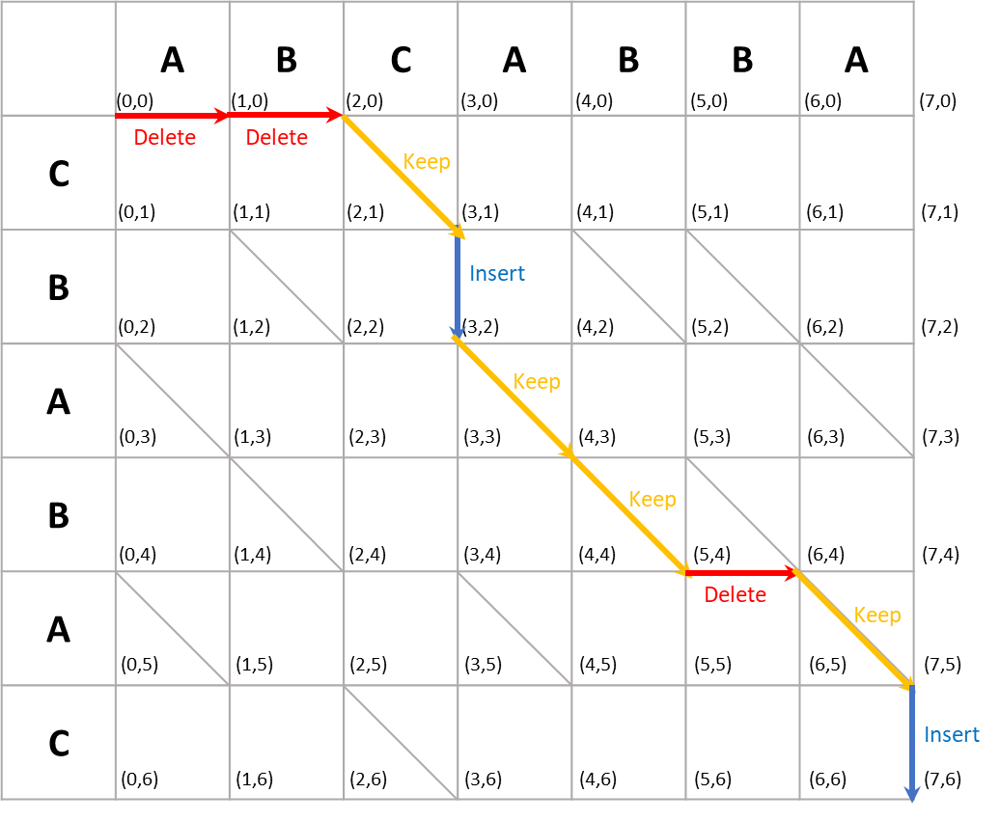
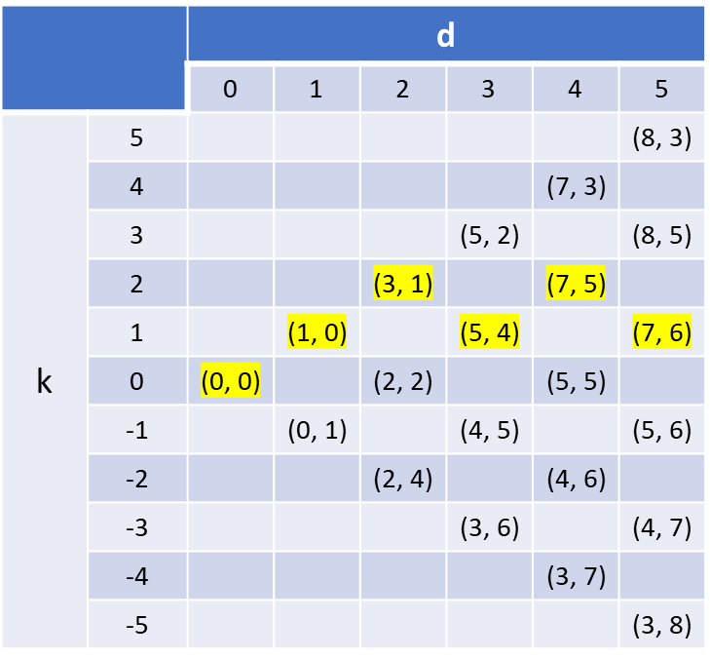
範例Demo
同樣概念操作前面的例子就可以得到結果
diff:
-A
-B
C
+B
A
B
-B
A
+C

Slide 19
結論
Diff生成的演算法文獻有兩種做法
Hunt-McIlroy algorithm:
基於Longest Common Subsequence，計算複雜度較高
Myers Algorithm:
採用編輯圖的概念優化計算複雜度，目前被Git與GNU diff所採用
Myers Algorithm產生diff文件的作法，屬於基礎演算法的作法，主要是邏輯操作，沒有大量或複雜的數學計算

Slide 20
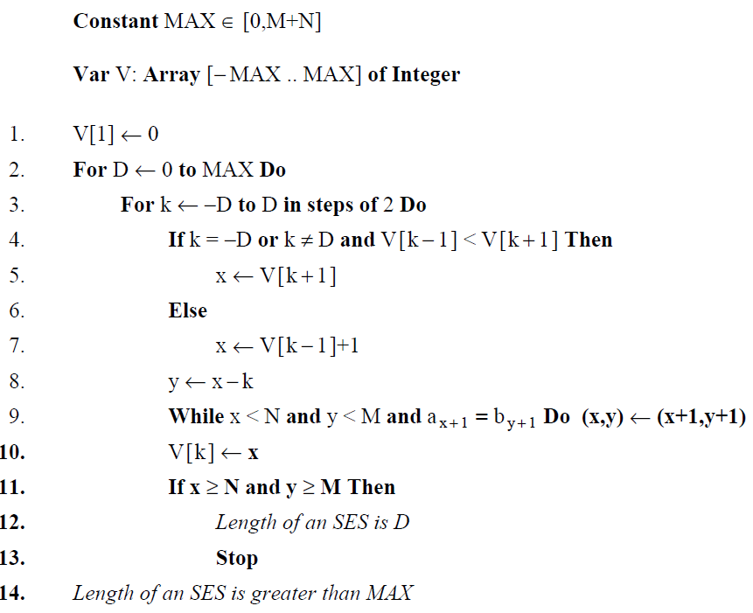
Appendix 1: Pseudo Code說明
D: 路徑長度
k: 當前座標 x-y 的值
V[k]:在k線上最遠達到點的橫軸座標值x，因為y可以通過x - k計算

Slide 21
Appendix 1: Pseudo Code說明
判斷前步驟方向性與當前座標
當前值k，前一步驟向⬇走k+1、向➔走k-1
若V[k+1] > V[k-1]，代表前步驟向⬇走可得到較遠的x，x = V[k+1]
反之，代表前步驟向➔走可得到較遠的x，x = V[k+1] + 1
推算當前步驟的座標
遇到字串相同，(x, y) -> (x+1, y+1)

Slide 22
Appendix 1: Pseudo Code說明
當前k值，推算前步驟k值
上一個步驟為k_{pre}，當前步驟為k_{cur}
方向性 | 前步驟k | 推導
⬇ | k_{cur}+1 | k_{cur} = k_{pre}-1 => k_{pre} = k_{cur}+1 => k_{cur}+1
➔ | K_{cur}-1 | k_{cur} = k_{pre}+1 => k_{pre} = k_{cur}-1 => k_{cur}-1

Slide 23
Appendix 1: Pseudo Code說明
當前k值，推算前步驟k值
上一個步驟為k_{pre}，當前步驟為k_{cur}
方向性 | 前步驟k | 推導
⬇ | k_{cur}+1 | k_{cur} = k_{pre}-1 => k_{pre} = k_{cur}+1 => k_{cur}+1
➔ | K_{cur}-1 | k_{cur} = k_{pre}+1 => k_{pre} = k_{cur}-1 => k_{cur}-1

Slide 24
Appendix 1: Pseudo Code說明
判斷前步驟方向性與當前座標
當前值k，前一步驟向⬇走k+1、向➔走k-1
 | V[k_{cur}+1] > V[k_{cur}-1] | V[k_{cur}+1] <= V[k_{cur}-1]
方向性 | ⬇ | ➔
x_{pre} | V[k_{cur}+1] | V[k_{cur}-1]
x_{cur} | V[k_{cur}+1] | V[k_{cur}-1] + 1
y_{cur} | x_{cur}- k_{cur} | x_{cur}- k_{cur}
操作 | 增加 | 刪除

Slide 25
Appendix 1: Pseudo Code說明
相同檢查
若字串相同，則字串保留 (Keep)
並且將(x_{cur}, y_{cur}) = (x_{cur}+1, y_{cur}+1)，繼續檢查
更新V[k]
經過前述步驟，此時得出的x座標為當前步驟可得到的最遠x值，更新紀錄到V[k] = x_{cur}

Slide 26
Appendix 2: Longest Common Subsequence
Longest Common Subsequence 最長共同子序列
在兩個序列中尋找所有序列中最長共同子序列
共同子序列不需要在原序列中連續
Str A: | A | B | C | A | B | B | A
Str B: | C | B | A | B | A | C
LCS(Str A, Str B) = “BABA”

Slide 27
Thank you for attention

Slide 28
演算法概念 – 編輯圖 (Edit Graph)
尋找最短的、直觀的 diff
抽象問題：尋找 diff 的過程可以被表示為Edit Graph的最短距離。
 | A | B | C | A | B | B | A
C
B
A
B
A
C
Edit Graph Travel
由(0, 0)出發
每次只能走一步，不能往回走
向➔走，代表刪除
向⬇走，代表新增
且刪除優先於新增
走完一步碰到斜線，可直接通過，不算步數
因為要走最短距離
走到(7, 6)結束
(0,0)
(1,0)
(2,0)
(3,0)
(4,0)
(5,0)
(6,0)
(7,0)
Delete
Delete
Keep
(0,1)
(1,1)
(2,1)
(3,1)
(4,1)
(5,1)
(6,1)
(7,1)
Insert
(0,2)
(1,2)
(2,2)
(3,2)
(4,2)
(5,2)
(6,2)
(7,2)
Keep
(0,3)
(1,3)
(2,3)
(3,3)
(4,3)
(5,3)
(6,3)
(7,3)
Keep
(0,4)
(1,4)
(2,4)
(3,4)
(4,4)
(5,4)
(6,4)
(7,4)
Delete
Keep
(0,5)
(1,5)
(2,5)
(3,5)
(4,5)
(5,5)
(6,5)
(7,5)
Insert
(0,6)
(1,6)
(2,6)
(3,6)
(4,6)
(5,6)
(6,6)
(7,6)

Slide 29
演算法概念 – dk Table
尋找 diff 的過程可以被表示為Edit Graph的最短距離。
 | A | B | C | A | B | B | A
C
B
A
B
A
C
 |  | d
 |  | 0 | 1 | 2 | 3 | 4 | 5
k | 5 |  |  |  |  |  | (8, 3)
k | 4 |  |  |  |  | (7, 3)
 | 3 |  |  |  | (5, 2) |  | (8, 5)
 | 2 |  |  | (3, 1) |  | (7, 5)
 | 1 |  | (1, 0) |  | (5, 4) |  | (7, 6)
 | 0 | (0, 0) |  | (2, 2) |  | (5, 5)
 | -1 |  | (0, 1) |  | (4, 5) |  | (5, 6)
 | -2 |  |  | (2, 4) |  | (4, 6)
 | -3 |  |  |  | (3, 6) |  | (4, 7)
 | -4 |  |  |  |  | (3, 7)
 | -5 |  |  |  |  |  | (3, 8)
(0,0)
(1,0)
(2,0)
(3,0)
(4,0)
(5,0)
(6,0)
(7,0)
Delete
Delete
Keep
(0,1)
(1,1)
(2,1)
(3,1)
(4,1)
(5,1)
(6,1)
(7,1)
Insert
(0,2)
(1,2)
(2,2)
(3,2)
(4,2)
(5,2)
(6,2)
(7,2)
Keep
(0,3)
(1,3)
(2,3)
(3,3)
(4,3)
(5,3)
(6,3)
(7,3)
Keep
(0,4)
(1,4)
(2,4)
(3,4)
(4,4)
(5,4)
(6,4)
(7,4)
Delete
Keep
(0,5)
(1,5)
(2,5)
(3,5)
(4,5)
(5,5)
(6,5)
(7,5)
dk Table
d: 路徑長度
k: 當前座標 x-y 的值
V[k]:在k線上最遠達到點的橫軸座標值x，因為y可以通過x - k計算
Insert
(0,6)
(1,6)
(2,6)
(3,6)
(4,6)
(5,6)
(6,6)
(7,6)

Slide 30
演算法概念 –編輯圖 (Edit Graph) 與 dk Table
尋找 diff 的過程可以被表示為Edit Graph的最短距離。
dk Table
d: 路徑長度
k: 當前座標 x-y 的值
紀錄走到的座標
Edit Graph Travel
由(0, 0)出發
每次只能走一步，不能往回走
向➔走，代表刪除
向⬇走，代表新增
且刪除優先於新增
走完一步碰到斜線，可直接通過，不算步數
因為要走最短距離
走到(7, 6)結束

